Slide 1
3 自变量中有定性变量的回归

Slide 2
例1. 考虑学生体重(因变量)与身高(自变量、定量变量)的关系时，一般需要把男女学生分开来考虑，因为这一关系很可能因为性别的不同而不同。
这些数据储存在SPSS数据文件 height.sav 中。

Slide 3
如果分别考虑男、女生的体重与身高的关系，并假设这一关系为线性的，我们得到(拟合)如下两个简单线性回归方程，括号内为相应系数估计的 p-值。
女生： w0 = -12.446 + 0.422 h0， R² = 0.214,
(.547) (.002) F = 11.165(.002)
男生： w1 = -37.400 + 0.645 h1， R² = 0.434,
(.032) (.000) F = 42.128(.000)
拟合结果表明，男、女生的身高和体重的关系是不同的。
问题是：上述身高和体重的关系在不同性别之间的差异显著吗？
在上述结果中似乎没有一个合适的量来回答这一问题。

Slide 4
在回归模型中引进哑变量(dummy variable)，我们就可以来回答上述问题。
哑变量的取值为 1 和 0 ，用来区分定性变量取某个特定值还是其它值。例1中的变量 D 就是一个哑变量，
哑变量的应用 —— 例1的带有哑变量的回归模型为如下的多元线性回归模型：(变量 Dh = D×h)
w = β ₀ + β ₁ D + β ₂ h + β ₃ (Dh) + ε (1)
对于女生，D = 0，模型(1)变为
w = β ₀+ β ₂ h + ε；
而男生的模型则为
w = (β ₀+ β ₁) + (β ₂ + β ₃) h + ε。

Slide 5
w = – 37.4 D + 0.346 h + 0.299 Dh
D=0 w = 0.346 h
D=1 w = – 37.4 +(0.299+ 0.346) h
男生身高对体重的效应大于女生
身高对体重的效应

Slide 6
4 二项 Logistic回归

Slide 7
例子
在一次住房展销会上,与房地产商签定
购房意向书的顾客中,在随后3个月中,
只有一部分购买了房屋.
购买房屋的顾客记为1,没有购买记为0

Slide 8
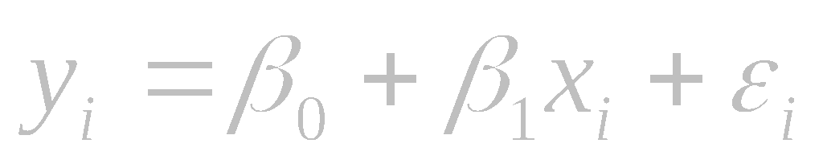

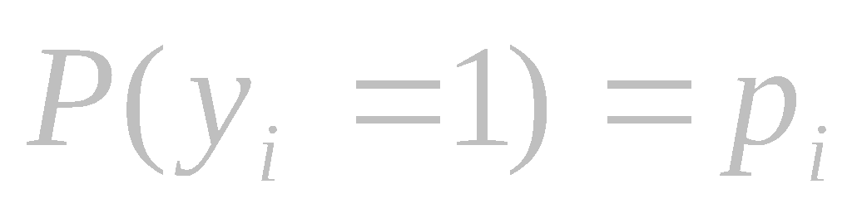
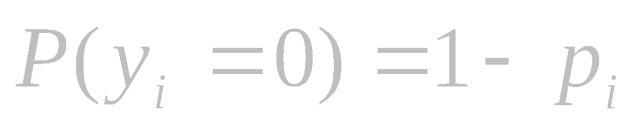
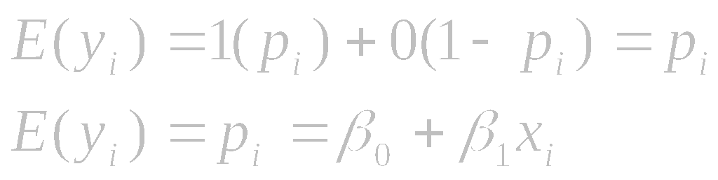
一、定性因变量的回归方程的意义
设因变量 y只是取0，1两个值的定性变量，考虑简单线性回归模型：
由于， 是0—1型贝努利随机变量，则得如下分布
根据随机变量的期望值定义，可得

Slide 9
二、定性因变量回归的特殊问题
1. 离散非正态误差项
2. 零均值异方差性
3. 回归方程的限制

Slide 10
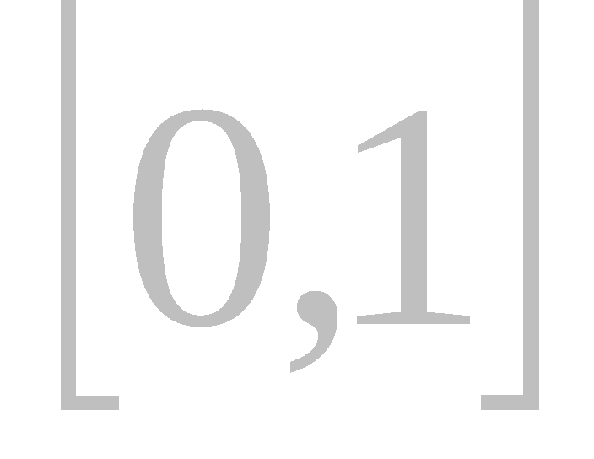
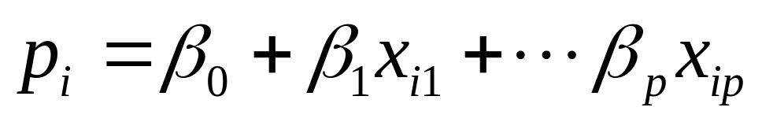
三 Logistic回归模型
针对0—1型因变量产生的问题，对回归
模型应该作两个方面的改进。
1. 回归函数应该改用限制在 区间内的
连续曲线，而不能再沿用直线回归方程 。
2. 因变量本身只取0，1两个离散值，不适于
直接作为回归模型中的因变量，可以用
等于1的比例代替 本身作为因变量。

Slide 11
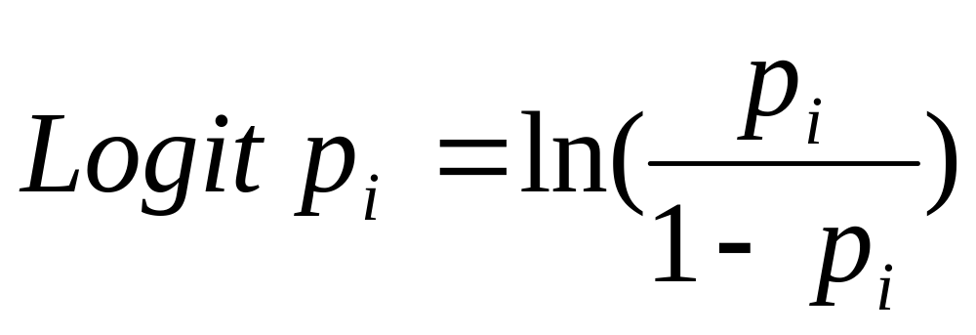
Logit变换
发生比

Slide 12
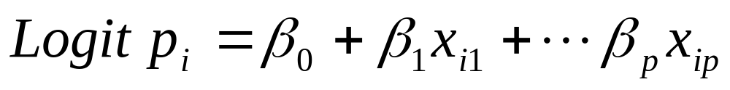
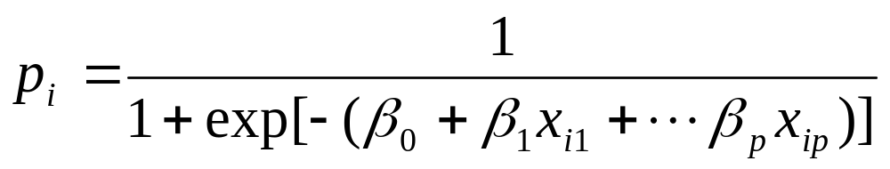
Logistic 回归模型

Slide 13
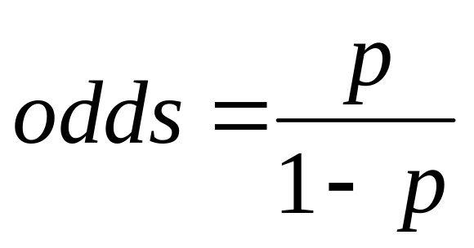
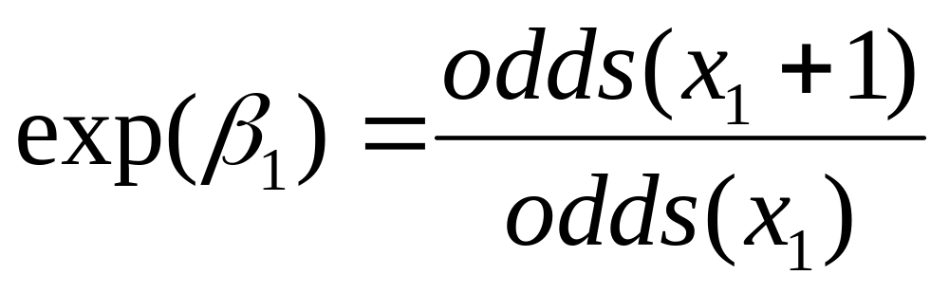
回归系数的含义
发生比(相对风险)
为当x₁增加1个单位时,
相对风险的比值

Slide 14
基本操作
Analyze==》Regression==》Binary Logistic
Dependent 输入因变量
Covariates 输入自变量
Method:输入自变量筛选策略
Enter:强行进入
Forward:逐步筛选
Backward:向后筛选
Select:选择一个变量作为条件变量

Slide 15
基本操作
Categorical :如果自变量是分类变量
生成虚拟变量.
Categorical Covariates:指定分类变量
Change Contrast:选择参照类,最常用为indicator

Slide 16
其他操作
Option:选择
Statistics and plots:输出统计量和图
Classificaton Plots:绘制因变量实际值与预测
分类值的关系图
Hosmerlemeshow goodness-of-fit:输出拟合优度指标
Casewise listing of residuals:输出各样本
数据的非标准化残差,标准化残差
Correlations of estimates:参数估计的相关阵
Iteration history:最大似然估计的迭代过程
CI for exp(B):风险比默认为95%置信区间

Slide 17
其他操作
Display:显示方法
Probability for Stepwise:选择逐步回归中
自变量进入方程或剔除出方程的显著性水平
Classfication cutoff:设置因变量分类分界值
Maximum Iterations:极大似然估计的最大
迭代次数

Slide 18
其他操作
Save:保存
Predicted Values:预测值
Probabilities:因变量取1的预测概率值
Group membership:分类预测值
Residuals:残差
Influence:COOK距离,杠杆值等

Slide 19
实例分析
例1: 消费行为数据,研究是否购买与
性别,年龄,收入水平的关系.
性别以男为参照类,收入以低收入为参照类
变量选择分别采用
(1)强制进入法
(2)逐步回归法
要求写出Logistic回归方程,解释回归系数的意义

Slide 20
逐步回归法主要结果分析
1 model summary表显示了模型拟合优度
方面的指标,模型拟合优度不理想
分类表显示了各模型的错判矩阵,
第1个模型的总体正确率为62.4%,但对购买
人群预测的正确率为0,第2个模型的总体正确率为60.6%,
但对购买人群预测的正确率为提高了,第二个模型略好.
3 回归方程
LogitP=-1.11+0.504gender(1)+0.096income(1)+0.761 income(2)
LogitP|(gender(1)=1)- LogitP|(gender(0))=0.504
odds (gender(1)=1)/ odds (gender(1)=0)=1.656

Slide 21
主要结果分析
LogitP=-1.11+0.504gender(1)+0.096income(1)+0.761 income(2)
LogitP|(income(1)=1, income(1)=0)-
LogitP |(income(1)=0, income(1)=0)=0.096
odds (中等收入)/ odds (低收入)=1.101

Slide 22
主要结果分析
说明
女性的购买发生比是男性的1.656倍
中等收入的购买发生比是低等收入的1.101倍,
高等收入的购买发生比 是低等收入的2.139倍
结论:年龄对是否购买该商品无影响,女性及
高收入阶层购买可能性大

Slide 23
实例分析
例2: logist2.sav:
某项病因调查工作中,通过病例对照研究,
用逐步回归法进行Logistic回归分析,要求
对上述主要结果作统计分析,写
出Logistic回归方程, 解释回归
系数意义

Slide 24
作业5
civil.sav:
研究我国民航客运量的变化趋势与成因
用逐步回归法选择解释变量,写出
最后回归方程,解释回归系数的意义,
并作残差 分析和多重共线性检测.

